Slide 1
Презентация на тему :
«Гидравлические и пневматические схемы»
Преподаватель Инженерной графики
Гомозова Л.Н

Slide 2
Гидравлические и пневматические схемы
Гидравлические и пневматические устройства и системы управления широко используются в различных отраслях промышленности. Поэтому при разработке технической документации часто приходится сталкиваться с различными гидравлическими и пневматическими схемами.

Slide 3
Гидравли́ческая (пневмати́ческая) схе́ма — это технический документ, содержащий в виде условных графических изображений или обозначений информацию о строении изделия, его составных частях и взаимосвязи между ними, действие которого основывается на использовании энергии сжатой жидкости (газа).
Гидравлическая схема является одним из видов схем изделий и обозначаются в шифре основной надписи литерой «Г» (пневматическая — литерой «П»).

Slide 4
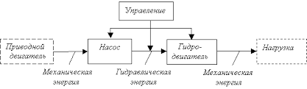
Гидравлические и пневматические схемы в зависимости от их основного назначения подразделяются на следующие типы:
-структурные;
-принципиальные;
-схемы соединений.
Рисунок 1- Структурная схема

Slide 5
На структурной схеме элементы и устройства изображают в виде прямоугольников, внутри которых вписывают наименование соответствующей функциональной части. Все элементы связаны между собой линиями взаимосвязи (сплошные основные линии), на которых принято указывать направления потоков рабочей среды по ГОСТ 2.721-68

Slide 6
Графическое построение схемы должно давать как можно более наглядное представление о последовательности взаимодействия функциональных частей в изделии.
При большом количестве функциональных частей допускается вместо наименований, типов и обозначений проставлять порядковые номера справа от изображения или над ним, как правило, сверху вниз в направлении слева направо. В этом случае наименования, типы и обозначения указывают в таблице, которую располагают на полях схемы. Этот вид схем обозначаются в шифре основной надписи символами Г1 (или П1, для пневматических).

Slide 7
Принципиальные гидравлические (пневматические) схемы
На принципиальной схеме изображают все гидравлические (пневматические) элементы или устройства, необходимые для осуществления и контроля в изделии заданных гидравлических (пневматических) процессов, и все гидравлические (пневматические) связи между ними. При этом используются графические условные обозначения:
-для гидроаккумуляторов, кондиционеров, гидробаков и других элементов – по ГОСТ 2.780-96;
-для распределителей и контрольно-измерительных устройств – по ГОСТ 2.781-96;
-для насосов и гидродвигателей (пневмодвигателей) – по ГОСТ 2.782-96.

Slide 8
Каждый элемент должен иметь позиционное обозначение, которое состоит из литерного обозначения и порядкового номера. Литерное обозначение должно представлять собой укороченное наименование элемента, составленное из его начальных или характерных букв, например: клапан — К, дроссель — ДР. Порядковые номера элементов (устройств) следует присваивать, начиная с единицы, в границах группы элементов (устройств), которым на схеме присвоено одинаковое литерное позиционное обозначение, например, Р1, Р2, Р3 и т.д., К1, К2, К3 и т.д.

Slide 9
На принципиальной схеме должны быть однозначно обозначены все элементы, входящие в состав изделия и изображённые на схеме.
Данные об элементах должны быть занесены в перечень элементов. При этом связь перечня с условными графическими обозначениями элементов должна осуществляться через позиционные обозначения. Перечень элементов размещают на первом листе схемы или выполняют в виде самостоятельного документа.
Эти схемы обозначаются в шифре основной надписи символами Г3 (П3').

Slide 10
Схемы соединений
На схемах соединений кроме всех гидравлических и пневматических элементов показывают также трубопроводы и элементы соединений трубопроводов. При этом соединения трубопроводов показывают в виде упрощённых внешних очертаний, а сами трубопроводы — сплошными основными линиями.
Расположение графических обозначений элементов и устройств на схеме должно приблизительно отвечать действительному размещению элементов и устройств в изделии. Допускается на схеме не показывать расположение элементов и устройств в изделии, если схему выполняют на нескольких листах или расположение элементов и устройств на месте эксплуатации неизвестно.

Slide 11
На схеме возле графических обозначений элементов и устройств указывают позиционные обозначения, присвоенные им на принципиальной схеме.рис. Возле или внутри графического обозначения устройства и рядом с графическим обозначением элемента допускается указывать его наименование и тип и (или) обозначение документа, на основании которого устройство использовано, номинальные значения основных параметров (давление, подача, расход и т.п.).
Эти схемы обозначаются в шифре основной надписи символами Г4 (П4).

Slide 12
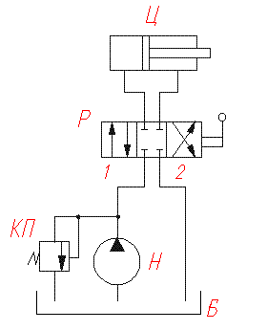
Схема соединений
-Гидроцилиндр (пневмоцилиндр) — Ц
-Гидрораспределитель — Р
-Гидроклапан (пневмоклапан) предохранительный — КП
-Насос — Н
-Гидробак — Б

Slide 13
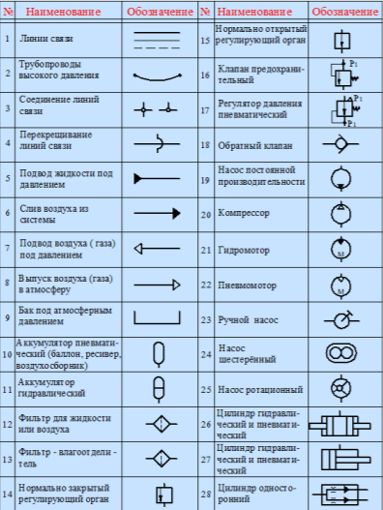
В таблице1 приведены некоторые графические условные обозначения, используемые в гидравлических и пневматических схемах.

Slide 14
Схемы выполняются в соответствии с требованиями государственных стандартов. При составлении таких схем пользуются условными обозначениями для изображения агрегатов гидро- и пневмосистем: насосов, гидроприводов, различных гидравлических и пневматических устройств.

Slide 15
На рисунке1 показана аксонометрическая схема гидравлической тормозной системы автомобиля. С помощью этой схемы можно понять принцип работы тормозной системы.

Slide 16
При нажатии на педаль тормоза (1) приходит в движение поршень гидроцилиндра, который сжимает жидкость, находящуюся в цилиндре (2). В результате этого жидкость под давлением через шланги (3) передается к рабочим цилиндрам (4). Рабочие цилиндры, в свою очередь, с помощью поршней передают необходимую нагрузку к тормозным колодкам (5). После того, как отпускается тормоз, рабочая жидкость в системе под действием давления со стороны пружин (6) через шланги возвращается к главному цилиндру и далее в ёмкость (7).

Slide 17
На рисунке 2 показана гидравлическая схема тормозной системы автомобиля с принятыми условными обозначениями отдельных элементов.

Slide 18
На рис.3 изображена принципиальная гидравлическая схема механизма подачи жидкости (эмульсии) для охлаждения режущего инструмента оборудования и детали.

Slide 19
На рис.4 – принципиальная пневматическая схема механизма подачи сжатого воздуха пневматического оборудования.

Slide 20
Обе схемы выполнены в соответствии с требованиями стандарта.
Цифровые обозначения линий (трубопроводов) на схемах даются последовательно, начиная от входа в систему.
Направление движения жидкости и воздуха в линиях указывается соответственно стрелками.

Slide 21
Список литературы:
Боголюбов С.К. Черчение стр.290-300
ГОСТ 2.704-2011 Единая система конструкторской документации (ЕСКД). Правила выполнения гидравлических и пневматических схем

